Slide 1




NHIỆT LIỆT CHÀO MỪNG CÁC EM ĐẾN VỚI TIẾT HỌC MỚI!

Slide 2




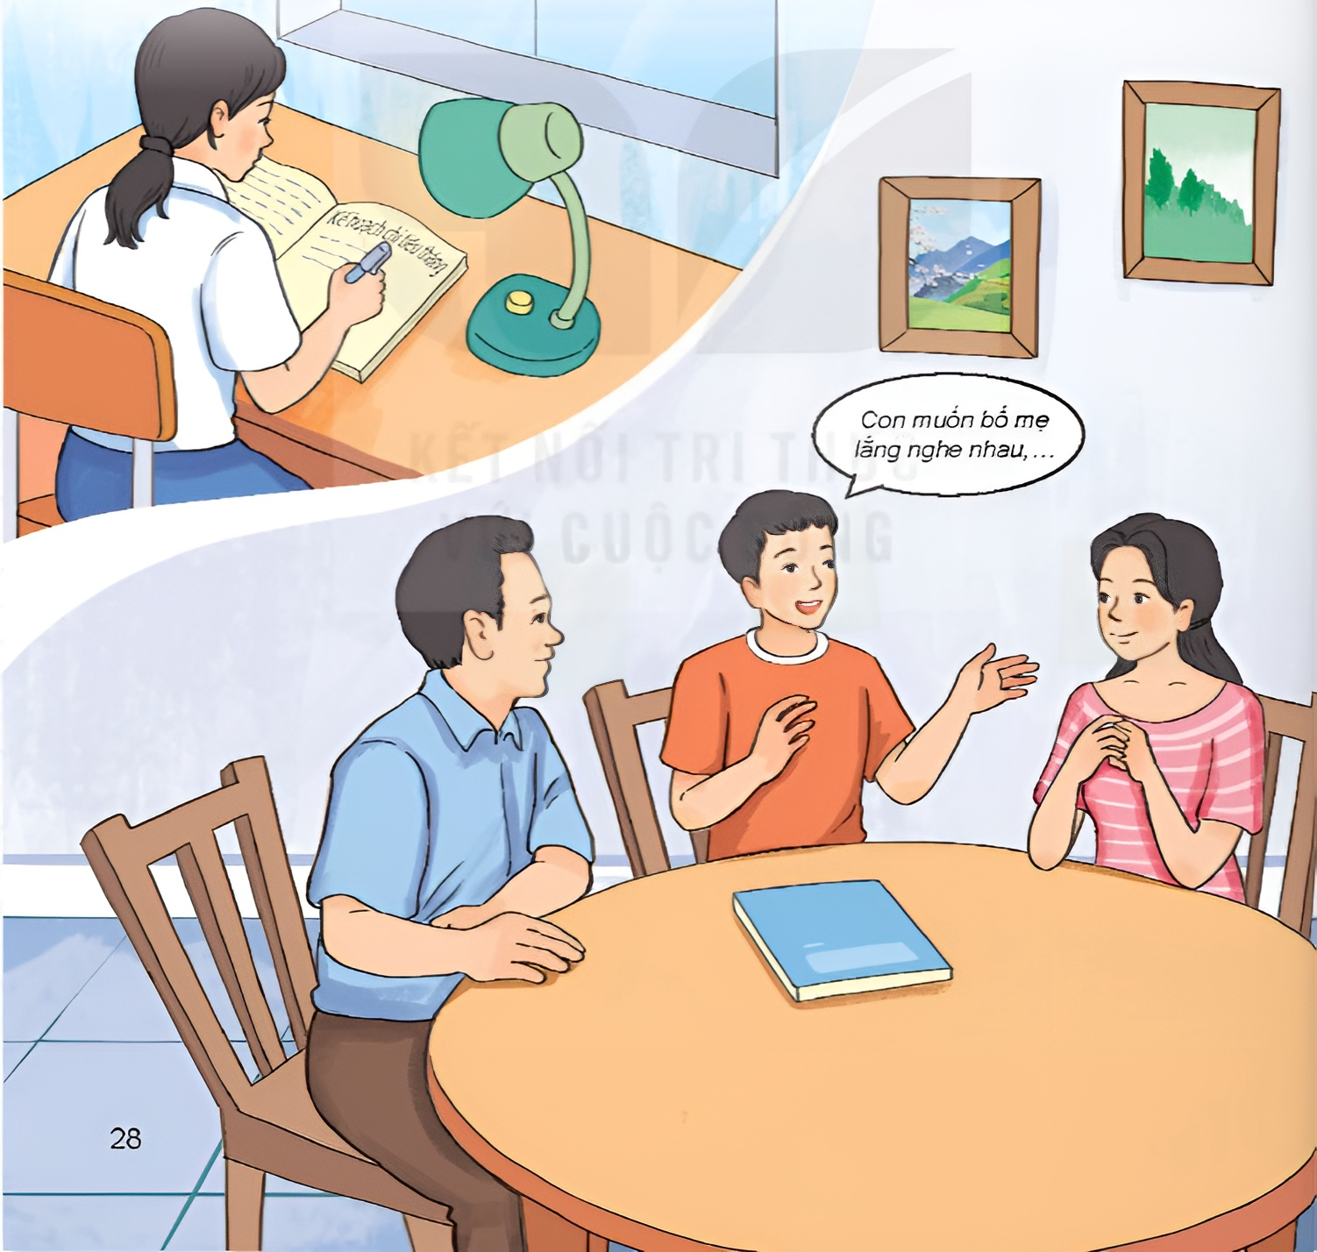

KHỞI ĐỘNG
Hoạt động nhóm
Các em thảo luận với bạn trong nhóm, đọc phần Định hướng nội dung (SGK – tr.29) và quan sát tranh chủ đề (SGK – tr.28) để trả lời câu hỏi: Em hãy mô tả bức tranh chủ đề.

Slide 3


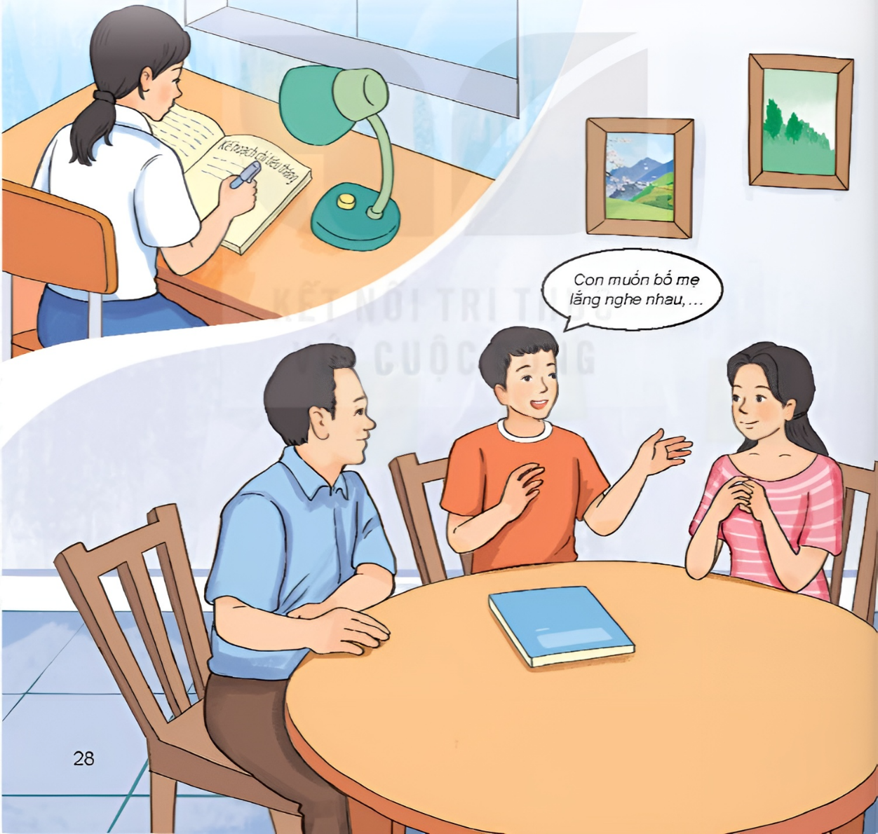
Mô tả bức tranh chủ đề: Bức tranh có 2 nội dung
Hình ảnh cô gái đang lập kế hoạch chi tiêu hợp lí cho thấy trách nhiệm đối với cuộc sống của bản thân.
Hình ảnh gia đình 3 thành viên đang tâm sự, trò chuyện với nhau: Người con mong muốn bố mẹ luôn quan tâm, lo lắng cho nhau, và gia đình hòa thuận.

Slide 4
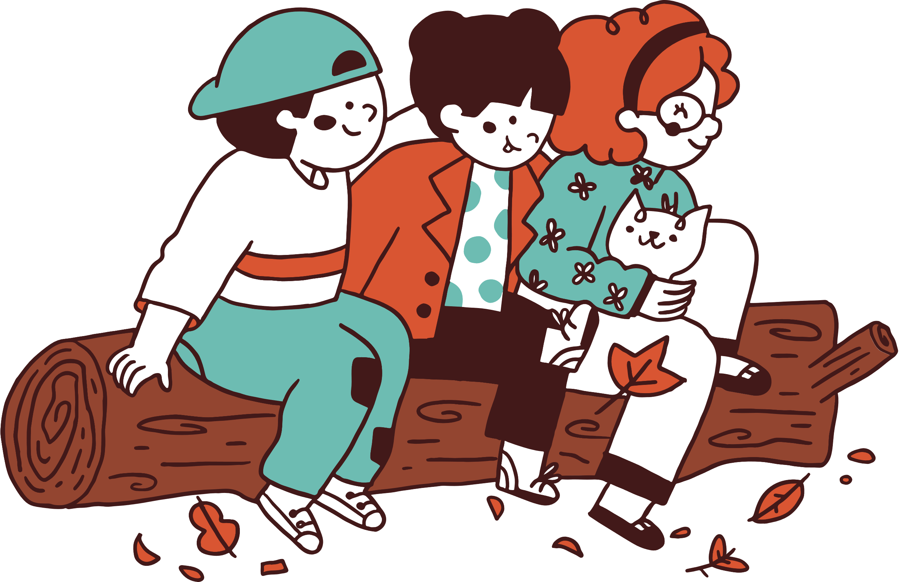



CHỦ ĐỀ 4:
TRÁCH NHIỆM VỚI GIA ĐÌNH
HOẠT ĐỘNG GIÁO DỤC THEO CHỦ ĐỀ:
HOẠT ĐỘNG 1,2,3

Slide 5

NỘI DUNG BÀI HỌC
Hoạt động 1: Tìm hiểu những việc cần làm thể hiện sự quan tâm, chăm sóc thường xuyên đến người thân trong gia đình
1
Hoạt động 2: Tìm hiểu cách hóa giải mâu thuẫn, xung đột trong gia đình
2
Hoạt động: Tìm hiểu về sự tự tin tổ chức, sắp xếp hợp lí công việc và tự giác tham gia lao động trong gia đình
3

Slide 6




Hoạt động 1:
Tìm hiểu những việc cần làm thể hiện sự quan tâm, chăm sóc thường xuyên đến người thân trong gia đình

Slide 7




Nhiệm vụ 1: Chia sẻ về những việc em đã làm thể hiện sự quan tâm, chăm sóc người thân trong gia đình
Thảo luận nhóm: Các em chia sẻ với nhau về những việc đã làm thể hiện sự quan tâm, chăm sóc người thân trong gia đình theo gợi ý:
Những việc em đã làm thể hiện sự quan tâm, chăm sóc sức khỏe thể chất và tinh thần đối với người thân trong gia đình
Sự hiểu biết của em về từng người thân trong gia đình (điểm mạnh, điểm yếu, sở thích, tính cách,...)

Slide 8
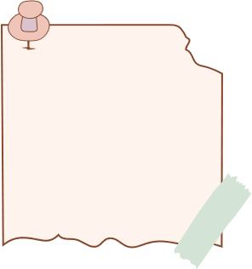



Nhiệm vụ 1: Chia sẻ về những việc em đã làm thể hiện sự quan tâm, chăm sóc người thân trong gia đình
Lưu ý
Các em không đưa ra ý kiến trùng lặp với những bạn đã phát biểu trước.

Slide 9


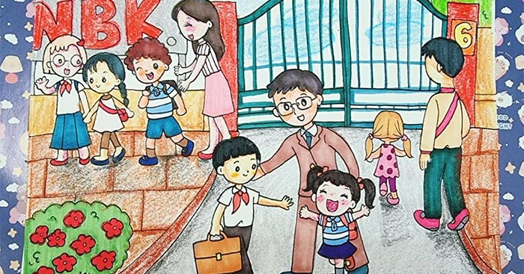
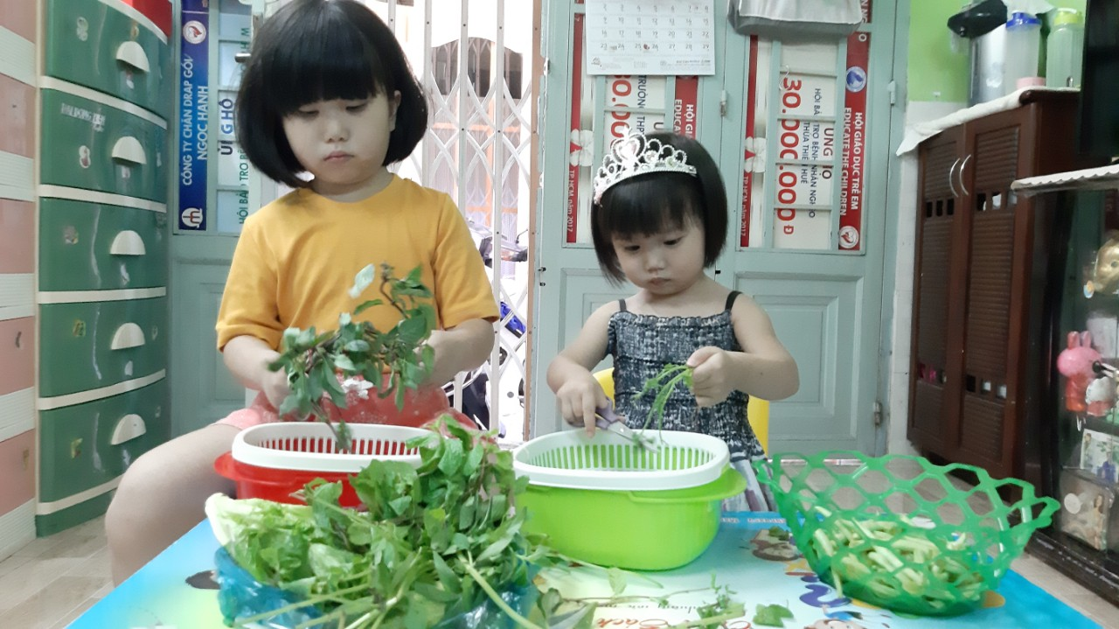
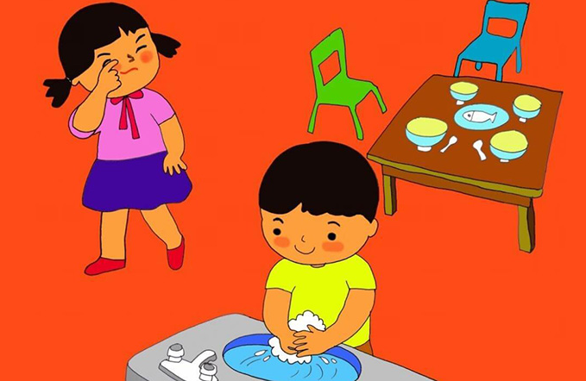
Gợi ý: Một số việc làm thể hiện sự quan tâm, chăm sóc người thân trong gia đình
Bố đón hai chị em sau mỗi giờ tan học
Hai chị em phụ mẹ nhặt rau để chuẩn bị bữa tối
Em tắm cho em gái, phụ mẹ công việc nhà

Slide 10
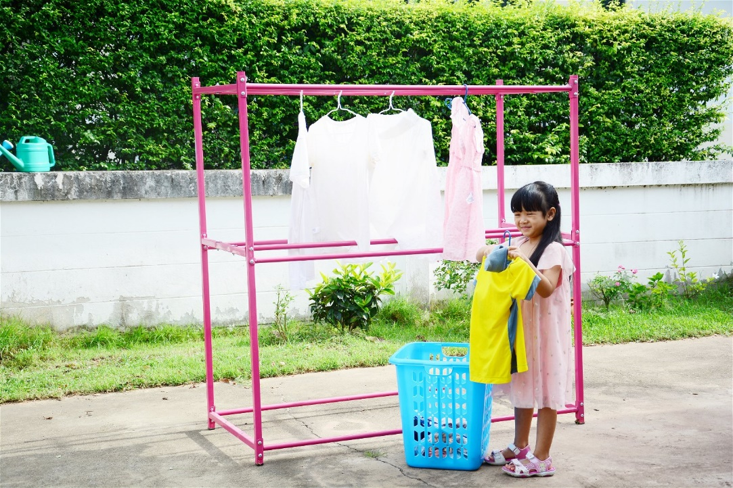
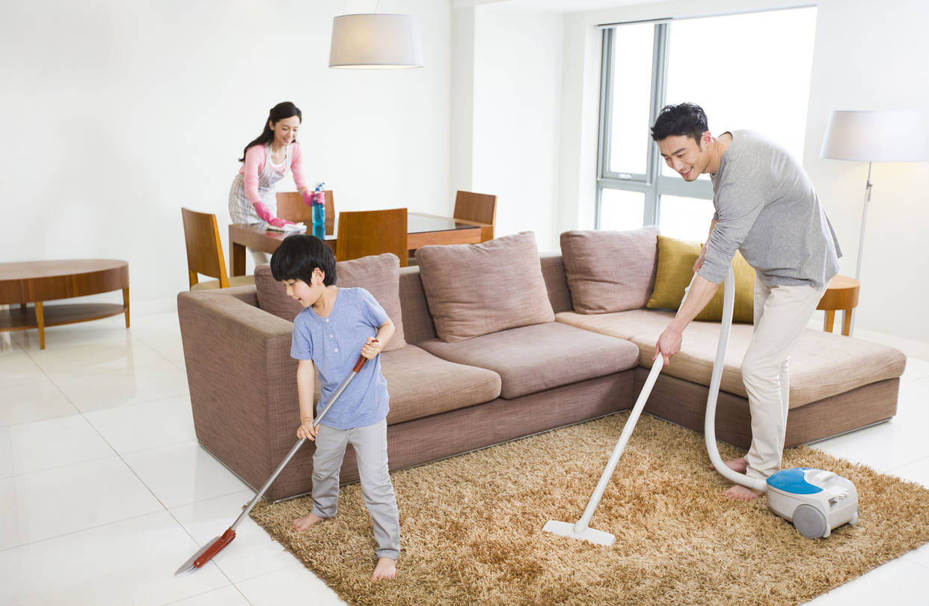
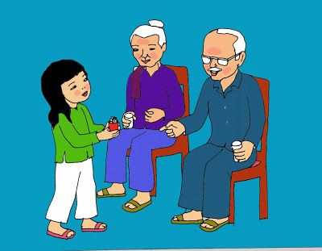
Gợi ý: Một số việc làm thể hiện sự quan tâm, chăm sóc người thân trong gia đình
Em mang quần áo trong máy giặt đi phơi giúp mẹ
Em quét dọn nhà cửa phụ mẹ
Pha trà mời ông bà và nhổ tóc sâu giúp ông bà

Slide 11
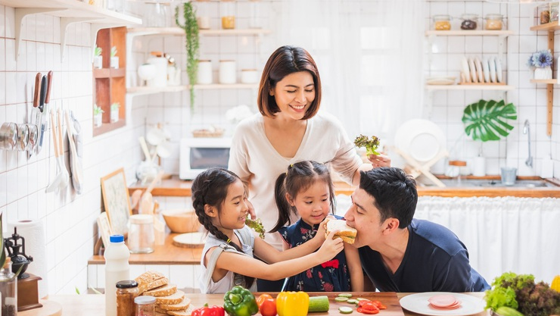
KẾT LUẬN
Mỗi học sinh nên thể hiện sự quan tâm, chăm sóc những thành viên trong gia đình của mình. Điều đó giúp cho mối quan hệ gia đình trở nên gắn bó, yêu thương và bền chặt hơn.

Slide 12


Nhiệm vụ 2: Thảo luận để xác định những việc cần làm thể hiện qua sự quan tâm, chăm sóc thường xuyên đến người thân trong gia đình
Hoạt động nhóm
Cả lớp chia thành 2 nhóm lớn, các nhóm dựa vào gợi ý (SGK – tr.30) và thực hiện nhiệm vụ được giao

Slide 13


Nhiệm vụ 2: Thảo luận để xác định những việc cần làm thể hiện qua sự quan tâm, chăm sóc thường xuyên đến người thân trong gia đình
Nhóm 1
Nhóm 2
Em hãy thảo luận với các bạn và tìm thêm những việc cần làm để thể hiện sự quan tâm, chăm sóc đến sức khỏe thể chất của người thân trong gia đình.
Em hãy thảo luận với các bạn và tìm thêm những việc cần làm để thể hiện sự quan tâm, chăm sóc đến đời sống tinh thần của người thân trong gia đình.

Slide 14
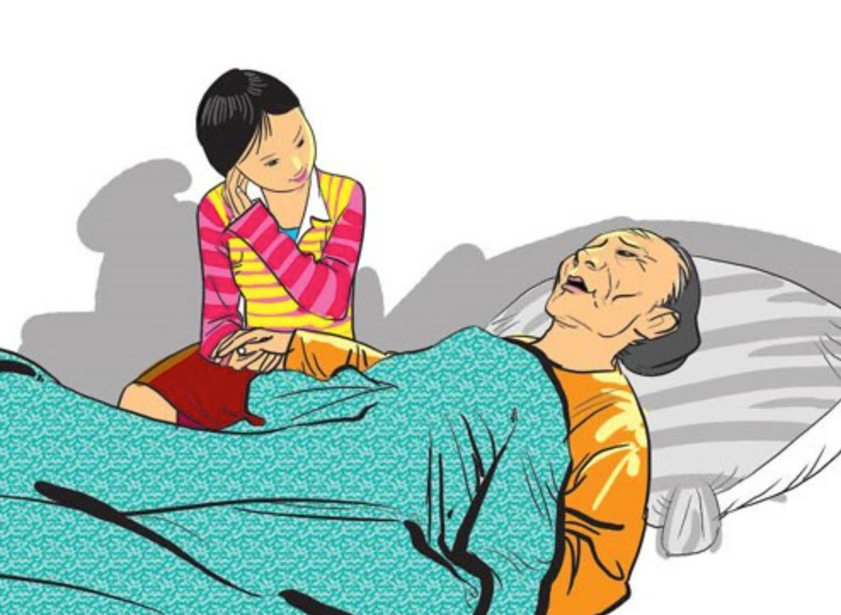
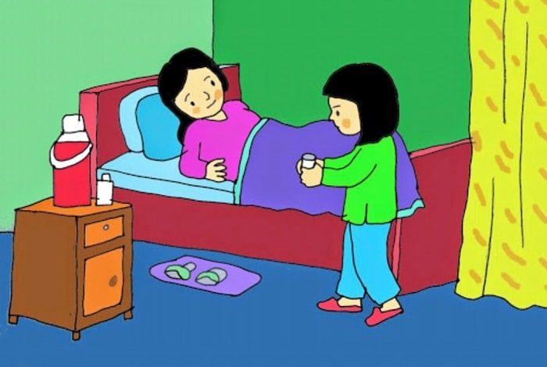
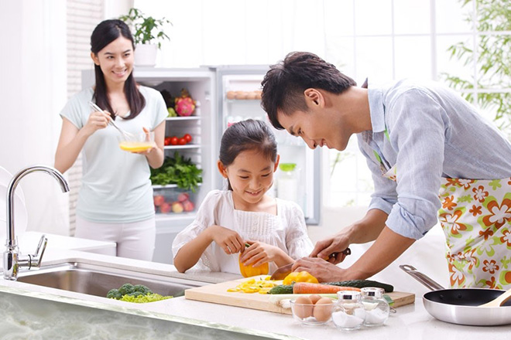

Gợi ý: Một số việc cần làm để thể hiện sự quan tâm, chăm sóc đến sức khỏe thể chất của người thân trong gia đình
Chủ động hỏi han khi thấy người thân có biểu hiện ốm, mệt.
Pha nước hoa quả hoặc sữa cho người thân bị ốm.
Nấu những món ăn ngon để người thân dễ ăn hơn.
Nhắc người thân uống thuốc đúng giờ.

Slide 15
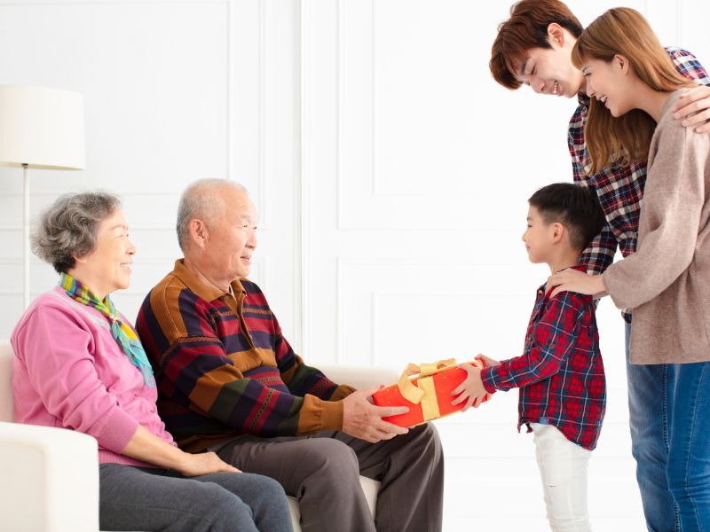

Gợi ý: Một số việc cần làm để thể hiện sự quan tâm, chăm sóc đến đời sống tinh thần của người thân trong gia đình
Chúc mừng, tặng quà người thân dịp sinh nhật
Chủ động gọi hỏi khi thấy người thân có biểu hiện buồn, chán,... để chia sẻ

Slide 16

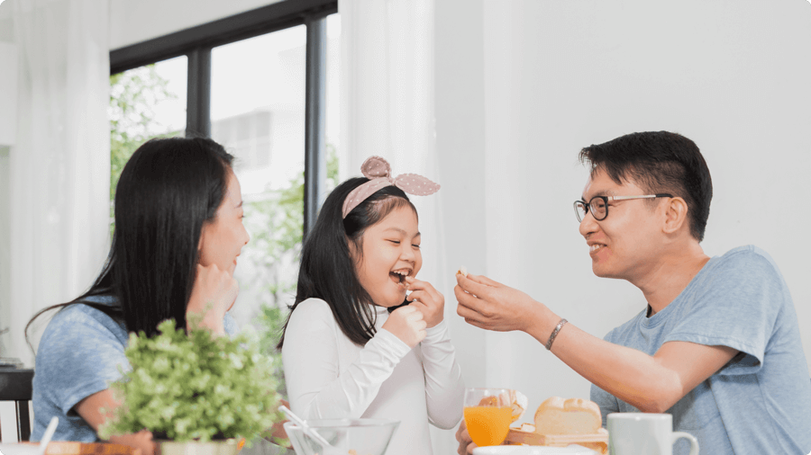
Gợi ý: Một số việc cần làm để thể hiện sự quan tâm, chăm sóc đến đời sống tinh thần của người thân trong gia đình
Làm những việc giúp người thân giải tỏa sự buồn, chán để có thêm năng lượng tích cực
Có ý thức mang lại niềm vui cho các thành viên trong gia đình

Slide 17


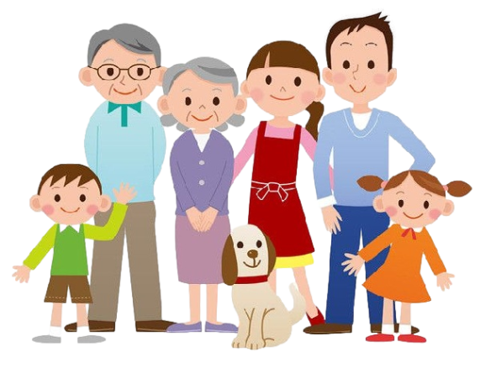
KẾT LUẬN
Mỗi người sẽ có một cách thể hiện riêng sự quan tâm, chăm sóc tới người thân trong gia đình mình.
Dù là bằng hành động, việc làm nào, chúng ta cũng cần thường xuyên quan tâm, yêu thương mọi người trong gia đình.

Slide 18
Hoạt động 2:
Tìm hiểu cách hóa giải mâu thuẫn, xung đột trong gia đình

Slide 19




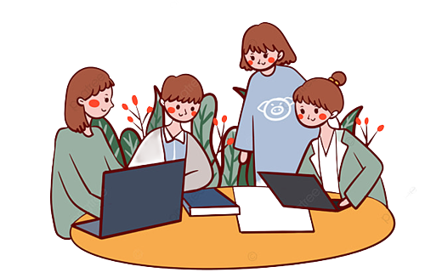
Nhiệm vụ 1: Chia sẻ
THẢO LUẬN NHÓM
Các em hãy chia sẻ với nhau những tình huống các em đã tham gia hóa giải mâu thuẫn, xung đột trong gia đình

Slide 20



KẾT LUẬN
Mối quan hệ nào cũng khó tránh khỏi những xung đột, mâu thuẫn, trong gia đình cũng vậy.
Vì thế mỗi thành viên cần biết cách kiềm chế bản thân, điều chỉnh cảm xúc để không để quan hệ gia đình trở nên xấu đi.

Slide 21


Nhiệm vụ 2: Khám phá kinh nghiệm của học sinh qua xử lí tình huống
Hoạt động nhóm: Cả lớp chia thành 2 nhóm lớn, mỗi nhóm đọc các tình huống (SGK – trang 30) và thực hiện nhiệm vụ dưới đây:
Nhóm 1:
Đọc tình huống 1 và trả lời câu hỏi: Nếu là Hương, em sẽ làm gì?
Nhóm 2:
Đọc tình huống 2 và trả lời câu hỏi: Nếu là Khánh, em sẽ làm gì?

Slide 22
Nhiệm vụ 2: Khám phá kinh nghiệm của học sinh qua xử lí tình huống
Lưu ý
Các em không đưa ra ý kiến trùng lặp với những bạn đã phát biểu trước.

Slide 23
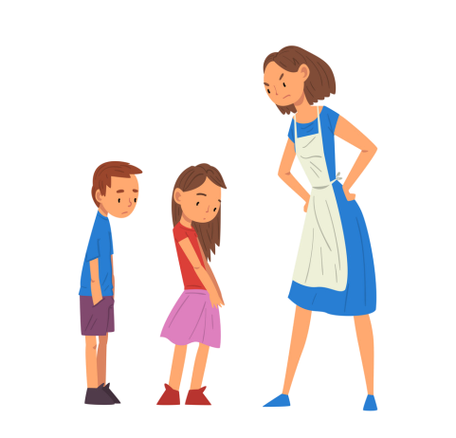
TÌNH HUỐNG ĐƯA RA
Hương mắng em trai vì mải chơi điện tử nên quên nhiệm vụ tưới cây. Bà nội đã bênh em và mắng Hương. Mẹ chứng kiến sự việc và giải thích với bà rằng Hương không sai, nhưng bà lại cho là mẹ cãi bà nên rất giận mẹ.
Nếu là Hương, em sẽ làm gì?
Tình huống 1

Slide 24
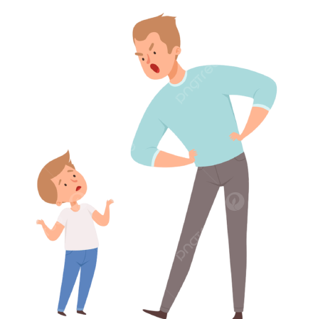
TÌNH HUỐNG ĐƯA RA
Em của Khánh đang ở tuổi dậy thì nên rất muốn khẳng định mình, em muốn được tự quyết định mọi việc từ học tập đến kết giao bạn bè,... khiến bố mẹ rất lo lắng. Bố nhắc em bớt giao du với bạn, dành thời gian cho học tập nhưng em cãi lại: “Bố đừng can thiệp vào việc của con, con tự biết sắp xếp”. Bố Khánh rất tức giận.
Nếu là Khánh, em sẽ làm gì?
Tình huống 2

Slide 25
GỢI Ý XỬ LÍ TÌNH HUỐNG
Tình huống 1: Nếu là Hương, em sẽ nói với bà rằng chơi điện thoại nhiều không tốt cho sức khỏe, ảnh hướng tới mắt, do đó mình đã mắng để em không chơi nữa và bà không nên bênh em như vậy.
Tình huống 2: Nếu là Khánh, em sẽ khuyên em trai nên đi xin lỗi bố vì đã nói chuyện như vậy với bố cũng như hứa sẽ tự biết lo cho mình và không làm bố lo lắng.

Slide 26




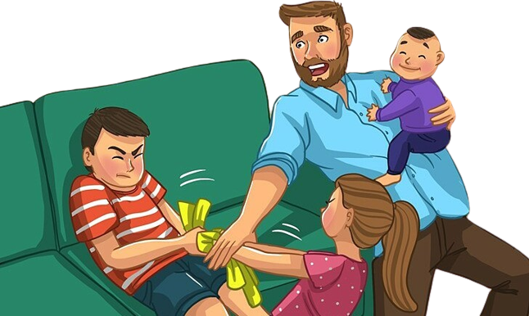

KẾT LUẬN
Mỗi gia đình sẽ xảy ra những trường hợp, tình huống mâu thuẫn, tranh cãi riêng. Vì thế, tất cả mọi người cần lắng nghe, thấu hiểu nhau để vượt qua và hóa giải được những khó khăn trong mối quan hệ.

Slide 27



Nhiệm vụ 3: Thảo luận để xác định cách hóa giải mâu thuẫn trong gia đình
LÀM VIỆC NHÓM
Em hãy thảo luận cùng các bạn để xác định những cách hóa giải mâu thuẫn, xung đột trong gia đình dựa vào gợi ý (SGK – tr.31)

Slide 28
GỢI Ý TRẢ LỜI: BẢNG XÁC ĐỊNH CÁC CÁCH HÓA GIẢI MÂU THUẪN, XUNG ĐỘT TRONG GIA ĐÌNH
Khi bản thân có mâu thuẫn, xung đột với người thân | Khi các thành viên trong gia đình có mâu thuẫn, xung đột với nhau
- Chủ động nói chuyện với người thân để hóa giải mâu thuẫn, xung đột. - Nói về sự nuối tiếc đã xảy ra mâu thuẫn và bày tỏ thiện chí muốn giải quyết mâu thuẫn này. - Lắng nghe và đặt mình vào vị trí của người thân để hiểu cảm xúc của họ. - Nói về cảm xúc của mình để người thân hiểu, cảm thông,... - Thừa nhận lỗi của mình và mạnh dạn chỉ ra điều mà người thân cần rút kinh nghiệm. - .... | - Chủ động đề nghị người thân trong gia đình cùng nói chuyện với nhau để hóa giải mâu thuẫn, xung đột. - Tham gia xác định nguyên nhân dẫn đến mâu thuẫn, xung đột. - Nói chuyện riêng với từng người để hiểu rõ hơn về cảm xúc, suy nghĩ của họ về mâu thuẫn, xung đột đó. - Tham gia hòa giải mâu thuẫn dựa trên việc cùng phân tích sự việc và rút ra kinh nghiệm của người thân có mâu thuẫn. - ....

Slide 29



KẾT LUẬN
Mỗi trường hợp, mỗi môi trường gia đình sẽ có những cách hóa giải mâu thuẫn khác nhau. Chúng ta cần chủ động học hỏi, lắng nghe và có những cách xử lí mâu thuẫn phù hợp trong gia đình.

Slide 30
Hoạt động 3:
Tìm hiểu về sự tự tin tổ chức, sắp xếp hợp lí công việc và tự giác tham gia lao động trong gia đình

Slide 31

Nhiệm vụ 1: Nghiên cứu trường hợp
THẢO LUẬN NHÓM ĐÔI
Các em đọc trường hợp trong SGK (trang 31) và thực hiện nhiệm vụ:
Nhận xét về ý thức tự giác tham gia lao động trong gia đình qua thời gian biểu của Phong
Xác định những căn cứ để Phong tự tin về việc tổ chức, sắp xếp hợp lí công việc của mình

Slide 32


GỢI Ý CÂU TRẢ LỜI
Phong luôn có ý thức trong việc sắp xếp công việc của mình.
Phong xác định được các nhiệm vụ cần hoàn thành trong ngày và xác định được những việc quan trọng theo thứ tự ưu tiên để phân chia công việc một cách hợp lí và điều chỉnh.

Slide 33


KẾT LUẬN
Để xác định được cách tự tin sắp xếp công việc và tự giác tham gia lao động trong gia đình, mỗi HS cần:
  Kết hợp hài hòa giữa nhiệm vụ học tập và giúp đỡ gia đình.
  Lựa chọn những việc quan trọng, cần thiết, xếp thứ tự ưu tiên làm trước.
  Sử dụng thời gian hợp lí, hiệu quả.

Slide 34


Nhiệm vụ 2: Thảo luận về cách tổ chức, sắp xếp hợp lí công việc để tự tin và tự giác, trách nhiệm tham gia lao động gia đình
Hoạt động nhóm
Em hãy thảo luận và chia sẻ với các bạn trong nhóm về cách tự tin tổ chức, sắp xếp hợp lí công việc và tự giác, trách nhiệm tham gia lao động gia đình.

Slide 35
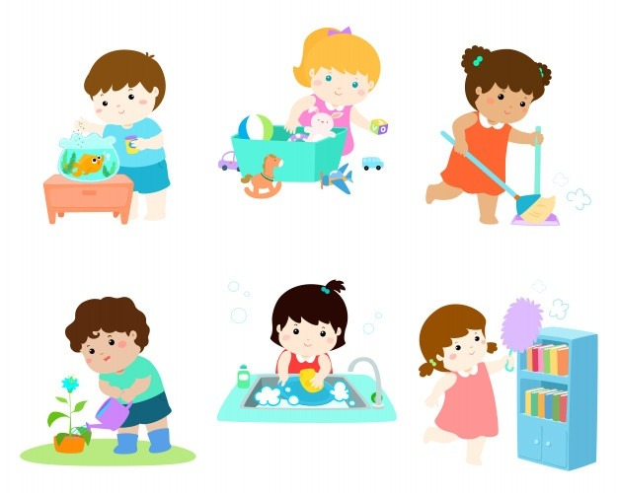


KẾT LUẬN: Cách tổ chức, sắp xếp hợp lí công việc để tự tin và tự giác, trách nhiệm tham gia lao động gia đình là
Kết hợp hài hòa giữa nhiệm vụ học tập và giúp đỡ gia đình
Lập danh sách các công việc cần làm
Ưu tiên những việc quan trọng và cấp bách làm trước

Slide 36



KẾT LUẬN: Cách tổ chức, sắp xếp hợp lí công việc để tự tin và tự giác, trách nhiệm tham gia lao động gia đình là
Phân bổ thời gian cho học tập và lao động giúp gia đình hợp lí
Sử dụng thời gian hiệu quả
Tập trung và đảm bảo chất lượng công việc

Slide 37
HƯỚNG DẪN VỀ NHÀ
Ôn lại kiến thức đã học ngày hôm nay
1
Làm bài tập trong SBT Hoạt động trải nghiệm 11
2
Đọc và tìm hiểu trước nội dung Chủ đề 4 – Hoạt động 4,5,6
3

Slide 38
BÀI HỌC KẾT THÚC, CẢM ƠN CÁC EM ĐÃ CHÚ Ý LẮNG NGHE!

